Slide 1
DESPARTAMENTO DE CIENCIAS DE LA COMPUTACIÓN
CARRERA DE INGENIERÍA EN SISTEMAS E INFORMÁTICA
DESARROLLO DE UN PROTOTIPO BASADO EN REALIDAD VIRTUAL PARA LA PROMOCIÓN DE SISTEMAS DE IMPERMEABILIZACIÓN EN LA EMPRESA IMPTEK CHOVA DEL ECUADOR.
AUTOR: DIEGO ALPALA
DIRECTOR: ING. FREDDY DUEÑAS
FEBRERO 2019

Slide 2
DESARROLLO DE UN PROTOTIPO BASADO EN REALIDAD VIRTUAL PARA LA PROMOCIÓN DE SISTEMAS DE IMPERMEABILIZACIÓN EN LA EMPRESA IMPTEK CHOVA DEL ECUADOR

Slide 3
AGENDA
Objetivos
Alcance
Metodología
Herramientas
Presentación del Prototipo Virtual
Conclusiones
Recomendaciones

Slide 4
OBJETIVOS
GENERAL
Desarrollar un prototipo basado en realidad virtual que incluye herramientas nativas como Oculus Rift, Unreal Engine aplicando el método SCRUM para la promoción de sistemas de impermeabilización en la empresa Imptek Chova del Ecuador

Slide 5
OBJETIVOS
ESPECÍFICOS
Modelar los sistemas impermeabilizantes y productos mediante una herramienta de diseño 3D.
Elaborar el entorno virtual donde se visualizarán los productos y las soluciones mediante una herramienta de visualización 3D.
Producir el material multimedia necesario para visualizar los sistemas impermeabilizantes aplicados en casos reales.
Realizar pruebas finales del prototipo virtual

Slide 6
ALCANCE
Realizar 3 escenarios virtuales
Los productos que son usados en cada solución impermeable, el entorno virtual mostrará cada uno de ellos en las presentaciones disponibles para la venta, dará a conocer sus características técnicas .
Desplazamiento por el entorno.
Diseños arquitectónicos donde se visualizará los distintos sistemas de impermeabilización aplicados en casos reales.
Galería de imágenes 360 grados de obras donde las soluciones impermeables ya están instaladas.

Slide 7
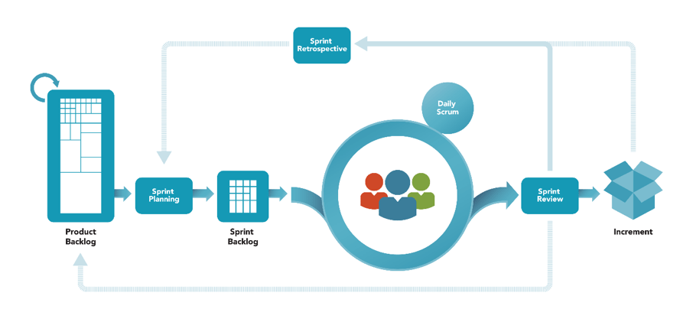
MÉTODO SCRUM
Retroalimentación
Elicitación de requerimientos
Entregables
Iteraciones
Historias de usuario

Slide 8
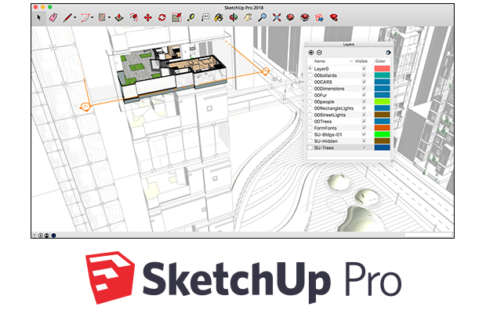
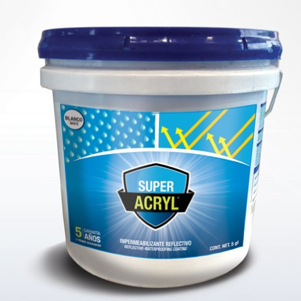
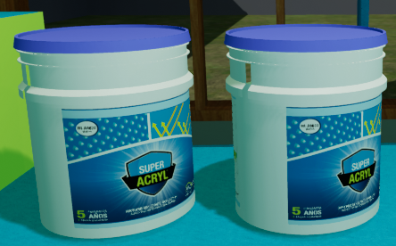
HERRAMIENTAS
Diseño de productos 3D
Super Acryl 3D
Super Acryl real
vs
Materiales y texturas

Slide 9
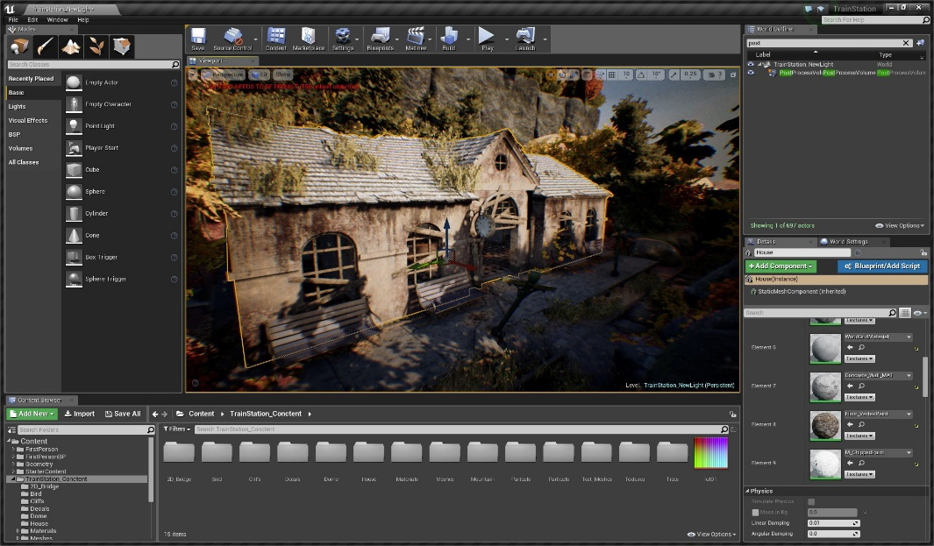
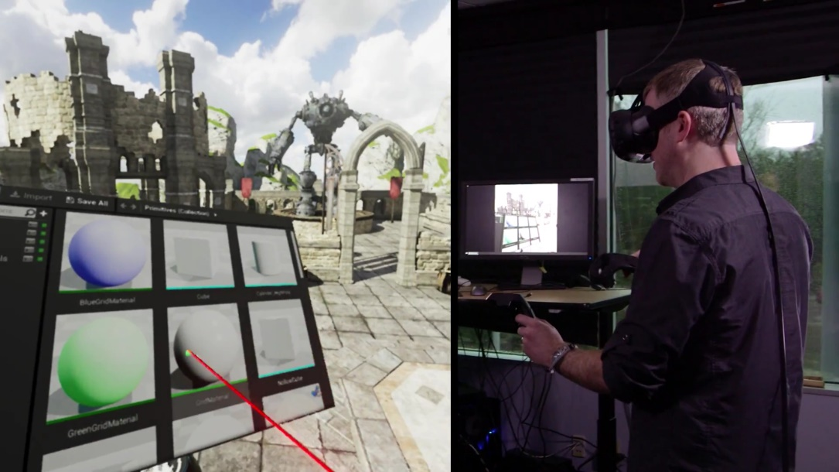
HERRAMIENTAS
MOTOR GRÁFICO UNREAL ENGINE
Aplicaciones
Juegos
Realidad Virtual
Conjunto de herramientas integradas para desarrolladores de video juegos que permite diseñar y construir simulaciones y visualizaciones.

Slide 10
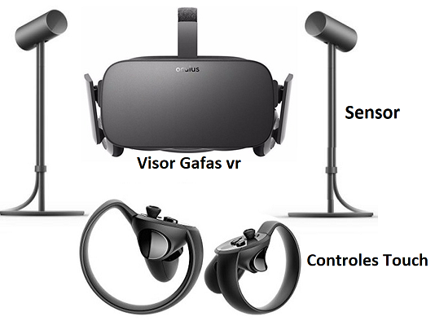
HERRAMIENTAS
DISPOSITIVO OCULUS RIFT
Representación del entorno virtual
Delimita el área de interacción
Medio de interacción

Slide 11
PROTOTIPO VIRTUAL
PRESENTACIÓN

Slide 12
CONCLUSIONES
Realidad virtual es un paradigma que está tomando fuerza en los últimos años debido a la creación de nuevos dispositivos que mejoran la experiencia del usuario. Por consiguiente, los negocios están optando por dar un giro a la tradicional manera de exponer sus servicios o productos en el mercado; haciendo que empresas con el uso de esta tecnología puedan destacar entre las demás. El prototipo basado en realidad virtual ayuda directamente al departamento de marketing en la promoción de soluciones impermeabilizantes y de los productos que Imptek Chova del Ecuador ofrece a nivel latinoamericano
Para el diseño tridimensional de los sistemas y productos de impermeabilización es necesario tener una herramienta robusta que brinde las propiedades adecuadas para garantizar la calidad y semejanza de cada objeto creado versus el real. Esto se logró utilizando Unreal Engine

Slide 13
CONCLUSIONES
De acuerdo a los resultados obtenidos de las encuestas se concluye que el recorrido por los diferentes entornos virtuales es amigable e intuitivo, gracias a la ayuda de ciertos elementos como: avatares que otorgan la información respectiva del producto, sonido multimedia que mejora el ambiente, una fácil navegabilidad dentro del entorno virtual como en el traslado a uno nuevo y el porcentaje de realismo que los diseños 3D poseen.
La facilidad de generar material multimedia (imágenes 360°) se debe al avance tecnológico, especialmente en la creación de nuevos dispositivos que ayudan a plasmar en una fotografía todo el entorno en el que se encuentra el usuario. A esto se le suma el fácil acceso a estos dispositivos ya que su costo no representan un rubro excesivo.

Slide 14
CONCLUSIONES
La interacción del usuario con los materiales en el entorno virtual depende de la familiarización y experticia necesaria para la manipulación del dispositivo Oculus Rift. Esto podría generar una buena o mala experiencia con el prototipo desarrollado y la idea de promocionar los productos que se desea plasmar.
El método Scrum utilizado en el desarrollo del prototipo virtual brindó la facilidad de tener entregables periódicamente de acuerdo a la priorización de los requisitos y una comunicación directa con el usuario con el fin de obtener la retroalimentación respectiva en cada sprint

Slide 15
RECOMENDACIONES
Con el fin de mejorar la experiencia del usuario frente a la realidad virtual se debe contemplar el uso de nuevos dispositivos que aumenten la calidad del material multimedia y la manera de interactuar con los entornos tridimensionales, de tal forma que el cliente mantenga una idea muy cercana a la realidad de lo que se desea promocionar.
Los tiempos que se planifiquen en cada sprint de Scrum deben ser calculados de acuerdo a los requerimientos obtenidos con anterioridad y los mismo deben ser claros y precisos para una correcta priorización y desarrollo con el fin de evitar demoras en la entrega del prototipo final.

Slide 16
RECOMENDACIONES
El área comercial de la empresa Imptek Chova del Ecuador, debe seguir explotando el ámbito de realidad tanto virtual como mixta para que nuevas ideas de marketing puedan plasmarse mediante mencionadas tecnologías que han evolucionado en los últimos años. Con el propósito de que los productos y la marca que representa dicha compañía sobresalgan en el mercado latinoamericano.
Para colocar nuevos productos al prototipo virtual final se necesita de la capacitación para el uso de la herramienta Unreal Engine, el reconocimiento de la estructura del proyecto desarrollado y los Blueprints para mantener un mismo formato de interacción. Con lo mencionado se lograría prescindir de la presencia del técnico que desarrolló el prototipo de realidad virtual.

Slide 17
MUCHAS GRACIAS

